Slide 1

Catálogo en PHP 8
ACTIVIDAD 1 · TECNOLOGÍA WEB II
Tienda virtual «Manos del Oriente»: programación orientada a objetos, formularios validados y persistencia en JSON
Integrantes: Daniela Cayo Mamani · Juan Jose Vicente · Yordy Tolavi Ruiz · [Integrante 4] · [Integrante 5]
Universidad Privada Domingo Savio · Santa Cruz de la Sierra · 12 de octubre de 2026
Notes:
Presentamos la primera actividad del proyecto: el catálogo de la tienda virtual de ropa de la asociación Manos del Oriente.

Slide 2
El problema: un inventario en cuadernos y WhatsApp
Precios viejos
Ventas sin stock
Inventario sin valor
Cada socia anota sus prendas en un cuaderno y comparte fotos por WhatsApp.
Nadie sabe con certeza qué tallas quedan en stock.
La asociación no sabe cuánto vale lo que tiene para vender.
Caso: Asociación de Confeccionistas Textiles «Manos del Oriente», costureras y bordadoras de la Chiquitanía (caso verosímil).
Notes:
La asociación confecciona poleras, pantalones, vestidos y accesorios con telas y técnicas de la región, como el tejido de saó. Hoy lleva su inventario en cuadernos, y eso provoca los tres problemas que vemos.

Slide 3
Qué construimos: 5 requisitos funcionales y 5 no funcionales
Funcionales
No funcionales
RF-01 Vitrina con foto, precio, tallas y stock
RF-02 Filtros por texto, categoría, talla y orden
RF-03 Ficha de detalle de cada prenda
RF-04 Registrar, editar y eliminar prendas
RF-05 Valor del inventario (precio × stock)
RNF-01 Validar y sanear toda entrada
RNF-02 Solo JPG, PNG o WebP de hasta 2 MB
RNF-03 Formularios protegidos contra CSRF
RNF-04 JSON que nunca queda escrito a medias
RNF-05 Interfaz adaptable y accesible
Notes:
Cada requisito tiene al menos una prueba automática que lo verifica; la matriz de trazabilidad está en el anexo B del informe.

Slide 4
Arquitectura: solo public/ es accesible desde el navegador
Navegador
public/
index, producto, admin, nuevo, editar, eliminar, foto
src/
src/Modelo/
plantillas/
datos/
arranque, config, funciones, validación, fotos
Producto, Categoria, Catalogo, enum Talla
cabecera, pie, formulario
JSON y fotos (fuera de public/)
Privado: el servidor no lo expone. Cada página carga todo con un solo require de src/arranque.php.
Notes:
El servidor solo expone la carpeta public. El código, las plantillas y los datos, incluidas las fotos, quedan fuera de su alcance.

Slide 5
Modelo orientado a objetos inmutable
final readonly class Producto {
public function __construct(
public string $codigo,
public string $nombre,
public Categoria $categoria,
public float $precio,
public int $stock = 0,
public array $tallas = [Talla::UNICA],
) { /* reglas */ }
}
$rebajado = $p->con(precio: 79.90);
1
Promoción de propiedades
Se declaran en el constructor (PHP 8.0) y son de solo lectura.
2
enum Talla
Impide valores inválidos como «XXXL».
3
Editar = copiar
con() crea una copia con parámetros nombrados; el objeto original no cambia.
Notes:
Las clases son inmutables: una vez creadas no cambian. Para editar se crea una copia con el método con. El constructor rechaza datos inválidos como un precio negativo.

Slide 6
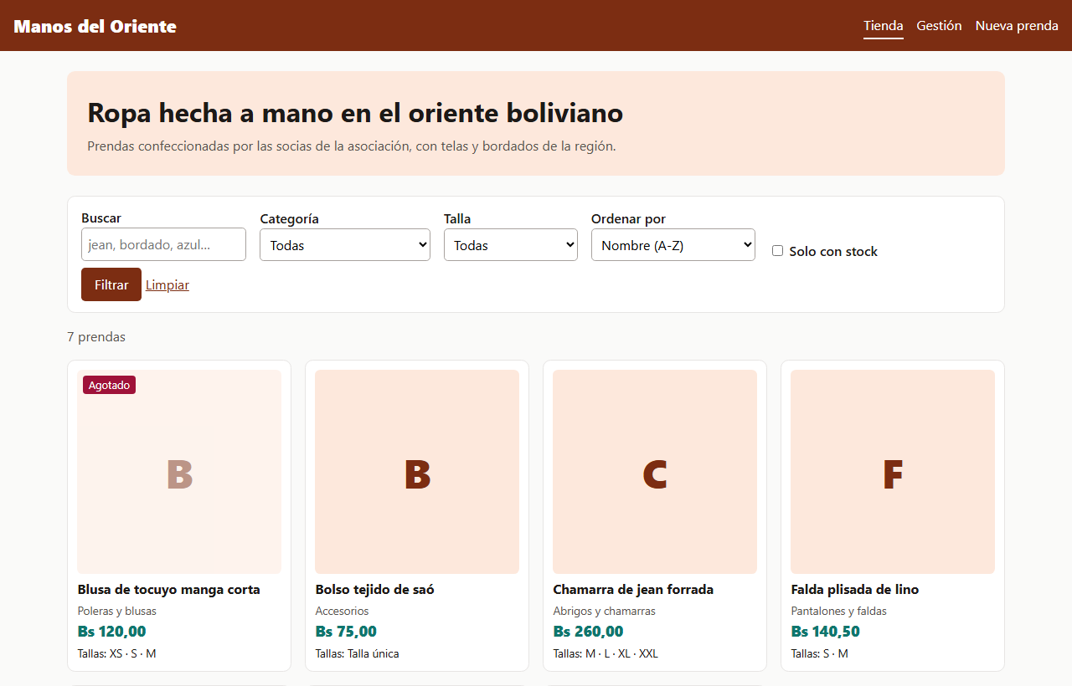
La vitrina y sus filtros GET
1
Precios bolivianos
Formato Bs 1.234,50 e insignia «Agotado».
2
URLs compartibles
Cada búsqueda es un GET: ?q=jean&talla=XL.
3
Entradas inválidas
Una categoría inventada en la URL se ignora.
Notes:
La vitrina muestra las prendas en una grilla adaptable. Los filtros usan GET, por eso cada búsqueda produce una URL que se puede compartir.

Slide 7
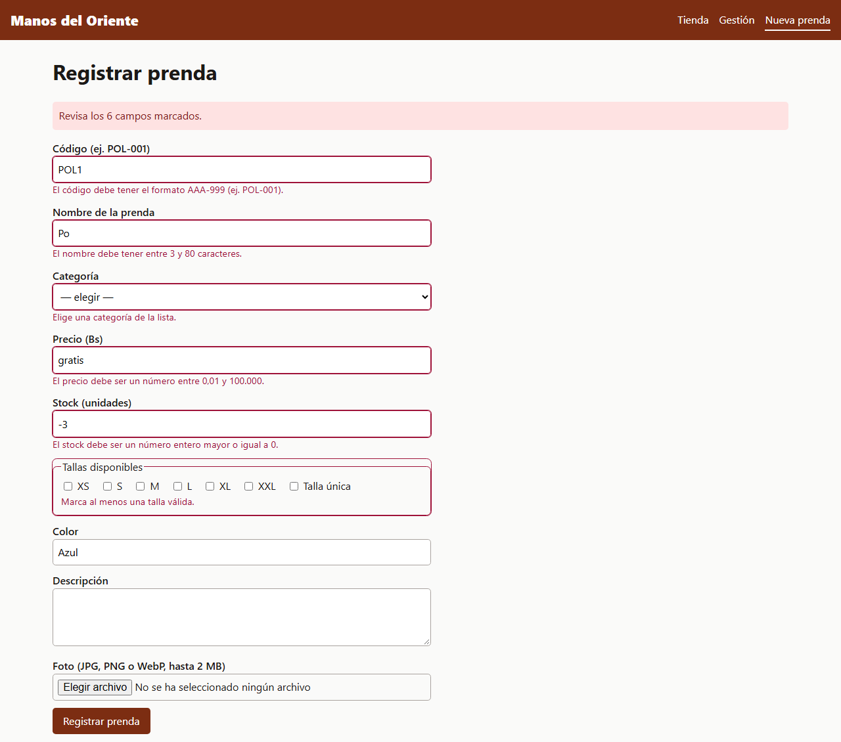
Formularios validados en el servidor
1
Validar y sanear
Recorta espacios, código en mayúsculas, quita etiquetas HTML y acepta «1.250,50».
2
Respuesta 422 con mensajes
Conserva lo escrito y muestra el error junto a cada campo.
3
Accesible
Cada mensaje está enlazado al campo con aria-describedby.
Notes:
Toda la validación ocurre en el servidor. Si algo falla, la página responde con el código 422 y muestra el mensaje junto a cada campo.

Slide 8
Seguridad: fotos y formularios
Tipo real
2 MB máximo
Nombre aleatorio
finfo y getimagesize(): un PHP disfrazado de JPG se rechaza.
Los archivos más grandes no se guardan.
24 caracteres con random_bytes(), fuera de public/.
Token CSRF
Eliminar solo por POST
Sin fotos huérfanas
64 caracteres por sesión, comparado con hash_equals().
Un GET responde 405 con Allow: POST.
Si otro campo falla, la foto recién subida se borra.
Notes:
Seguimos las recomendaciones de OWASP para la subida de archivos y para CSRF. Todas estas defensas tienen una prueba automática.

Slide 9
33 de 33 pruebas y un inventario verificado a mano
Bs 12.303,50
Valor del inventario de demostración: 7 prendas, 90 unidades. Calculado a mano y comparado con lo que muestran el código y la página de gestión.
Notes:
Las pruebas envían peticiones HTTP reales al servidor embebido, incluidos archivos maliciosos, y trabajan sobre una copia temporal de los datos.

Slide 10
Lo que nos enseñó trabajar con inteligencia artificial
La IA propone, el equipo decide. Las pruebas detectaron dos errores de la IA antes de la entrega:
1
Valor esperado del inventario mal calculado (dos veces)
Escribió Bs 10.983,50 y Bs 14.163,50; recalculamos a mano: Bs 12.303,50 y Bs 14.042,90.
2
«1.250» se guardaba como Bs 1,25
El punto de miles boliviano se leía como decimal. Agregamos una prueba y lo corregimos.
3
Lección
Los valores de los reportes se verifican a mano contra los datos; no se aceptan sin revisión.
Notes:
El detalle completo de cada pedido a la IA, su propuesta y nuestra decisión está en la bitácora del repositorio.

Slide 11
Conclusiones y próximos pasos
Catálogo en PHP 8.4 con tipado estricto y POO
Formularios validados, CSRF y fotos seguras
Persistencia en JSON concentrada en una clase
33 de 33 pruebas automáticas
Próximos pasos
Actividad 2: migrar a MySQL con PDO
Actividad 3: usuarios, roles y pedidos
Actividad 4 y final: API REST y hosting
Repositorio: github.com/TecnologiaWeb2/Tecnologiaweb2 · Tablero: github.com/orgs/TecnologiaWeb2/projects/1
Notes:
Como toda la persistencia está en una sola clase, la migración a MySQL de la Actividad 2 solo requerirá reemplazarla. Muchas gracias.

